Slide 1
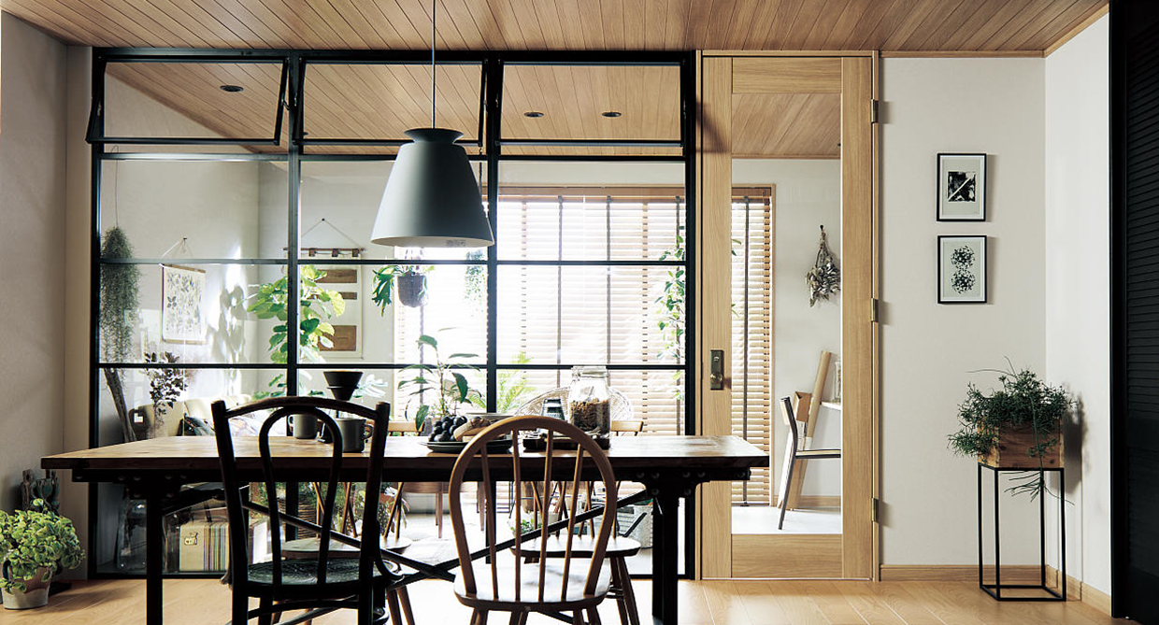
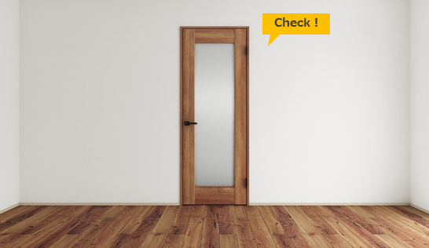
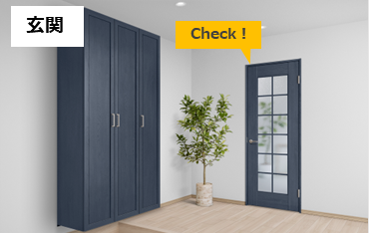
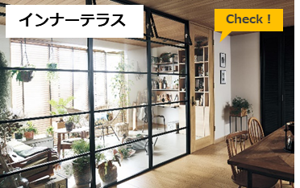
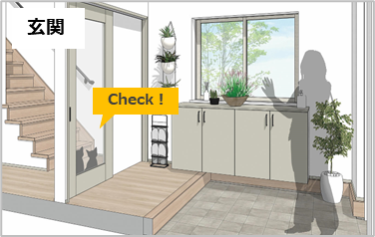
空間に“開放感”と“明るさ”をプラス
空間に“開放感”と“明るさ”をプラス
“大きめガラスドア”
Check！
“大きめガラスドア”
の
の​
活用テクニック
活用テクニック​
部屋の境界を開放的に仕切って
空間に心地よい“抜け感”を
自然光を取り入れたり、圧迫感なくお部屋を仕切ったり。 “大きめガラス”のドアを活用すれば、明るさと開放感をコントロールした、オープンな住まいを実現できます。
＼場所ごとに多彩な使い方が可能／
“大きめガラスドア”を活用した空間のアイディア
閉塞感が出がちな玄関を開放的に。
すりガラスで、プライバシーにも配慮。
大きめガラスのドアと、開放的な間仕切りで、
インナーテラスの光をたっぷり取り込み。
ガラスが床近くまであれば、ペットも帰宅をお出迎え可能。飛び出しの心配もありません。
貴社名ご記入欄

Slide 2
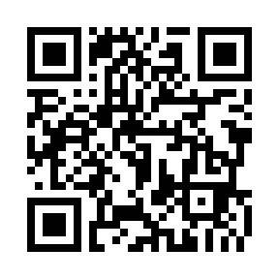
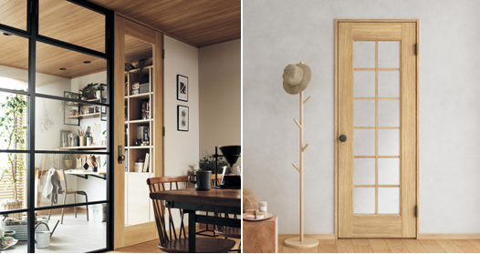
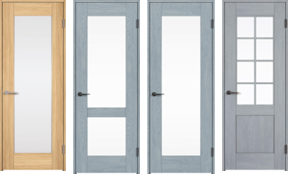
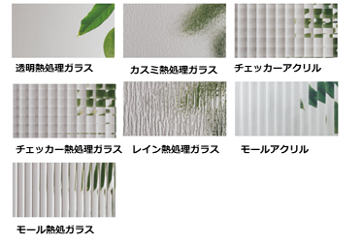
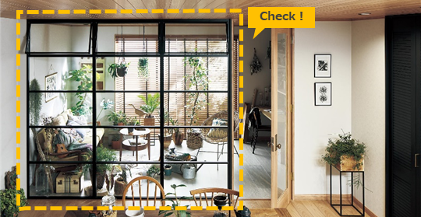
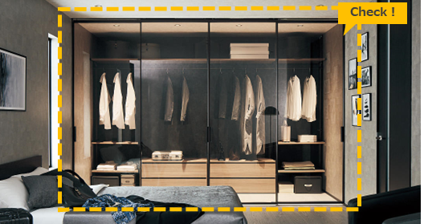
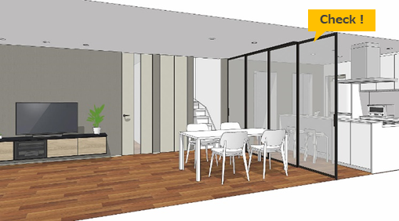
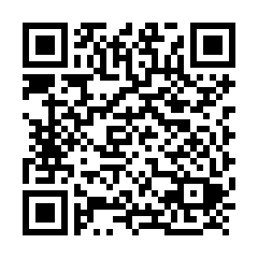
ドア・ガラスのデザインが豊富なパナソニックのドアで
開放的な空間に“自分らしさ”もプラス
パナソニックの
ドアについて
くわしくはこちら
採光部のデザインにもこだわって お部屋にぴったりの“大きめガラスドア”に
内装ドア「ベリティス」
大き目ガラスのデザインを複数ラインアップ。全16種の色柄からお好みのものを選択できるほか、ガラス部分のデザインも全7種類から選択できます。
主なドア
デザイン
ガラスの
デザイン
※ドアデザインによっては、
特定のガラスデザインが選択できない
場合があります。
ドア以外にも多彩なアイテムをラインアップ 壁面・収納もすっきり開放的に
採光間仕切り「しきり窓」
スマートフレーム引戸「Air View（エアビュー）」
「ベリティス」のドアと組み合わせて採用OK。用途でゾーニングしつつ、開放的な空間づくりができます。
ノイズレスに空間を間仕切り可能。ワークスペースや
クローゼットなどにもおすすめです。
CHECK
開放的に“仕切る”アイディアも多数掲載「プラスワンスペース100プラン集」
「仕事に集中したい」「好きを満喫したい」など、実現したい暮らしを起点にリフォームのアイディアが探せます。ワークスペースやLDKを開放的かつ快適にするアイディアも多数掲載されています。
WEBカタログのチェックは
こちらから

